Slide 1
Telekommunikation, Kiruna
Kanalkodning
F15_B

Slide 2
Kodning
Källkodning:
Reducera informationsinnehåll
(”Lossy” vs ”Lossless”)
Kanalkodning:
Addera kontollinformation för att
möjliggöra
* Felupptäckt
* Felrättning ( FEC = Forward Error Correction )

Slide 3
Ex:
Binärt system. Koda 0 som 000, 1 som 111
Vi får 2 kodord med längden 3 (n)
som vardera innehåller:
1 databit (k)
2 kontrollbitar (n-k)
Kallas (n,k)-kod med
Kodhastighet R=k/n (”Code-rate”)

Slide 4
Avstånd mellan kodord
001
011
101
111
000
Avståndet mellan
Kodorden
är 2.
010
100
110
OBS: Man skiljer på Euklidiskt
avstånd och Hammingavstånd

Slide 5
2 kodord 000 resp. 111
Kodordsavstånd = 3
1-bitsfel kan rättas
2-bitsfel kan upptäckas
001
011
101
111
000
010
100
110

Slide 6

Hamming-avstånd
Hammingavståndet d(X,Y) = antalet skilda element hos 2
vektorer X och Y om jämförelsen görs elementvis.
Ex. Om X=[011] och Y=[110] så är d(X,Y)=2
d_{min} = minsta Hammingavståndet mellan två kodord
bland alla kodord i en viss kod.

Slide 7
Om ett bitfel uppstått i ett visst ord är
Hammingavståndet mellan det felaktiga och det
korrekta ordet = 1.
För att säkerställa att felet upptäcks måste
Hammingavståndet mellan två kodord vara minst 2.
Antalet fel som kan upptäckas i ett kodord = e
beräknas ur uttrycket e = d_{min} -1.

Slide 8
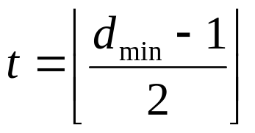
För att kunna korrigera ett fel måste
Hammingavståndet mellan två kodord vara
minst 3
Antalet fel som kan korrigeras i ett ord
=t, vilket kan beräknas ur:
( avrundat nedåt om udda)

Slide 9
EXEMPEL 1
001
011
Om man med de tillåtna
kodorden 000, 101, 110,
011 ( Hammingavstånd 2)
tar emot ordet 100, så vet
man att ett fel uppstått, men man kan inte korrigera.
(000, 101, 110) ligger alla på Hammingavstånd 1)
e = d_{min} – 1 = 2 -1 =1
t = (d_{min} – 1 )/2 = 1/2 →
t = 0
101
111
000
010
100
110

Slide 10
EXEMPEL 2
001
011
Om man med de tillåtna
kodorden 000, 111
( Hammingavstånd 3)
tar emot ordet 100, så vet
man att ett fel uppstått
t = (dmin – 1 )/2 =
(3 - 1)/2 = 1
Vi kan också se att det
korrekta ordet är 000,
eftersom det ligger närmast.
101
111
000
010
100
110

Slide 11
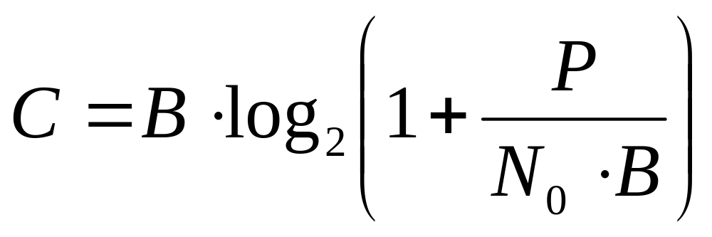
Shannons formel:
C=kapacitet [bit/s]
B=bandbredd [Hz]
P=signaleffekt [Watt]
N₀ = brustäthet [Watt/Hz] ( ”AWGN”)

Slide 12
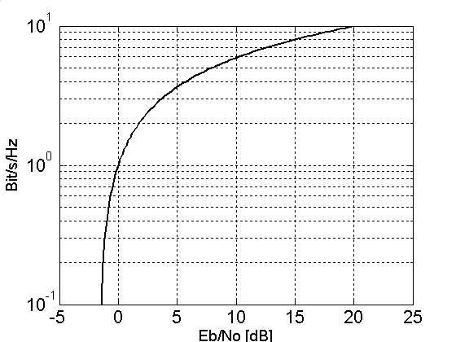
Rymdsond 1965
Kanalkapacitet i Bit/s/Hz som funktion av
Signal/Brusförhållandet i dB enl.
Shannons formel. Obs att kurvan anger
en teoretisk gräns!

Slide 13
Kanalkodning
Shannon påstår:
Om information med R bit/s skall
överföras på en kanal med kapaciteten
C bit/s gäller att så länge R<C kan
överföringens felfrekvens göras
godtyckligt liten genom införande av
redundans.

Slide 14
Kanalkodning
k bitar n bitar
Störningar
Kanal-
kodare
Modu-
lator
Kanal
De-Modu-
lator
Kanal-
avkodare
n > k
n bitar k bitar
Inför redundans, (n-k) bitar, för att
om möjligt kunna upptäcka och
ev rätta fel uppkomna pga störningar

Slide 15
Felupptäckande
Automatisk
repetition (ARQ)
Felkorrigerande (FEC, EEC)
Block-kod Faltnings-kod
Blockkod
FEC=Forward Error Correction
EEC=Error Correcting Code
ARQ=Automatic Repeat Request

Slide 16
Block-kod
(n,k) kod
k
symboler
n
symboler
(n-k) redundanta bitar.

Slide 17
Block-kod
Linjär
Systematisk
Cyklisk

Slide 18
Databitar k st. Kontrollbitar (n-k) st.
1 block = n st.
Koden kallas SYSTEMATISK (n,k) - kod

Slide 19
CYKLISK kod, ex:
{000, 110, 101, 011}
1 bits högerskift ger nytt kod-ord
1 0 1
1 1 0

Slide 20
Paritetskodning
m1 | m2 | m3
m4 | m5 | m6
m7 | m8 | m9
c1
C1=m1 m2 m3
etc.
c2
c3
= XOR
c4
c5
c6
Med denna kod kan man upptäcka dubbelfel och rätta
enkelfel.
Vad menas med Jämn resp. Udda paritet ?

Slide 21
0 | 1 | 0
1 | 1 | 0
1 | 0 | 1
1
1
C1=m1 m2 m3
etc.
0
0
1
1
Var är felet ?

Slide 22
Linjär kod,exempel
Information k o d o r d
0 | 0 |  | 0 | 0 | 0 | 0 | 0
0 | 1 |  | 0 | 1 | 0 | 1 | 1
1 | 0 |  | 1 | 0 | 1 | 0 | 1
1 | 1 |  | 1 | 1 | 1 | 1 | 0
Paritetsbitar
Multiplikation med källsymbol (0 eller 1 i detta fall) ger giltigt kodord
Addition (modulo 2 ) av 2 kodord ger giltigt kodord:
Ex: (01011) XOR (11110) = 10101

Slide 23
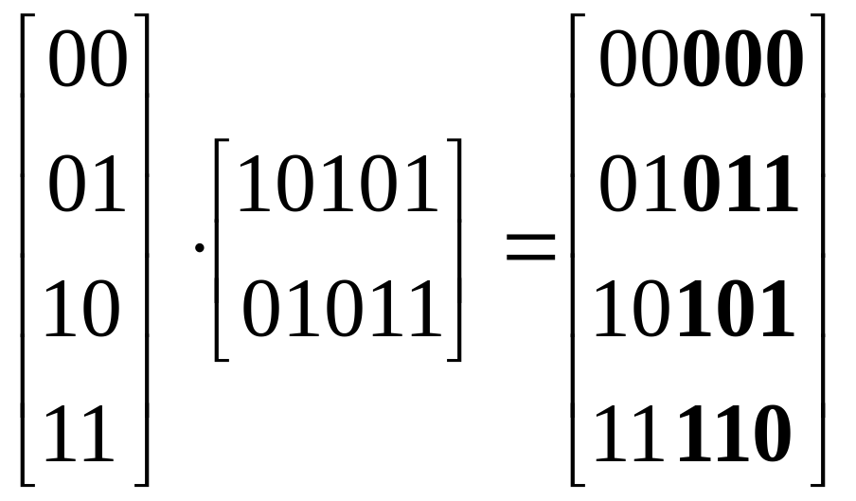
Generering av redundanta bitar kan automatiseras:
0 | 0 |  | 0 | 0 | 0 | 0 | 0
0 | 1 |  | 0 | 1 | 0 | 1 | 1
1 | 0 |  | 1 | 0 | 1 | 0 | 1
1 | 1 |  | 1 | 1 | 1 | 1 | 0
(4x2) (2x5) (4x5)

Slide 24
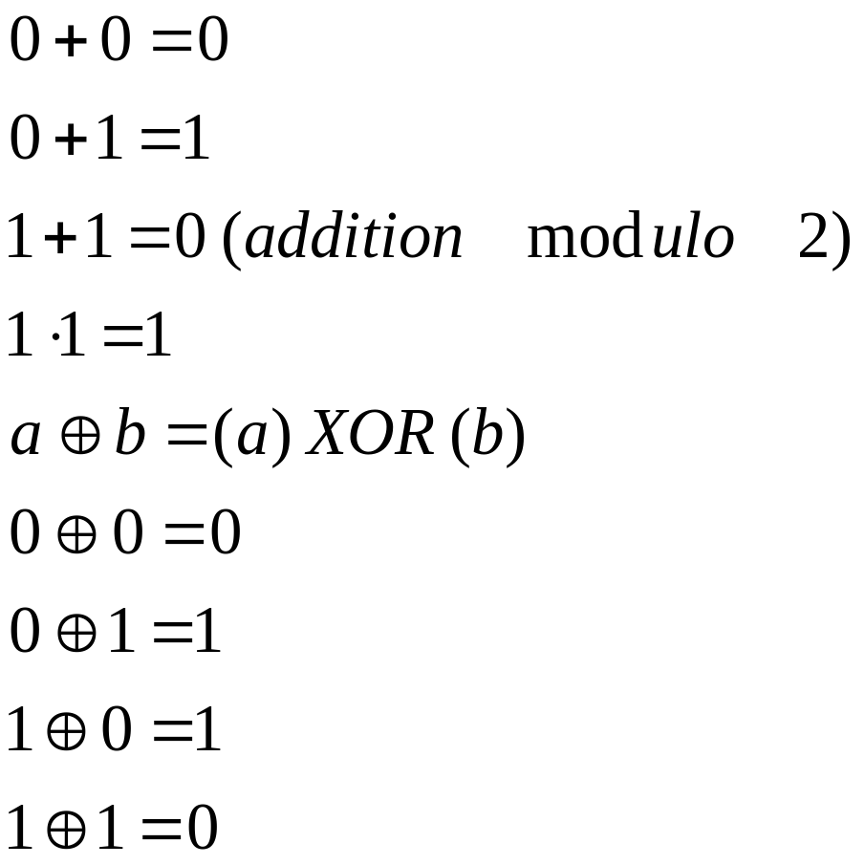
Att beakta om vi arbetar med
binära symboler:
I MATLAB: z=XOR(a,b)

Slide 25
Kodning
Antag att M_{i} är ett symbolblock
M_{i} = [ m_{i1} m_{i2} m_{i3} ... m_{ik} ]
Kodordet beskrivs så här:
X_{i} = [ x_{i1} x_{i2} x_{i3} ... x_{in} ]
n>k

Slide 26
Kodning
Kod görs genom multiplikation av
symbolblocket M med en generator-
matris G:
X_{i} = M_{i} • G
Generatormatrisen G är en avbildning
av informationssymbolerna på ett kodord

Slide 27
Exempel (binärt alfabete):
x₁ = 000
x₂ = 111
m₁ = 0
m₂ = 1
=
•
G
( 2*3 ) (2*1) (1*3)
X_{i} = M_{i} • G
G = [ 1 1 1 ]

Slide 28
k informationssymboler (n-k) kontrollsymboler
1 block = n st.

Slide 29
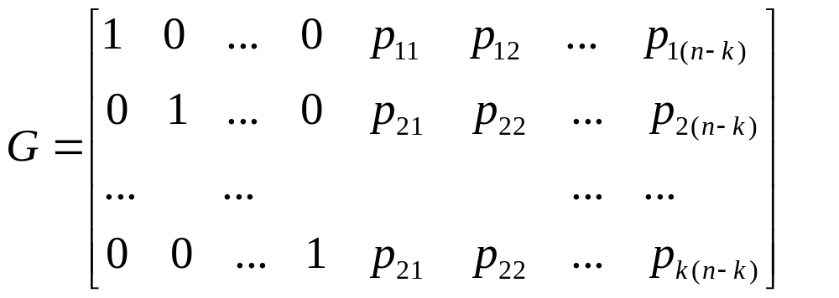
En SYSTEMATISK (n,k) – kod
kan generas genom att man använder
en generatormatris med följande utseende

Slide 30
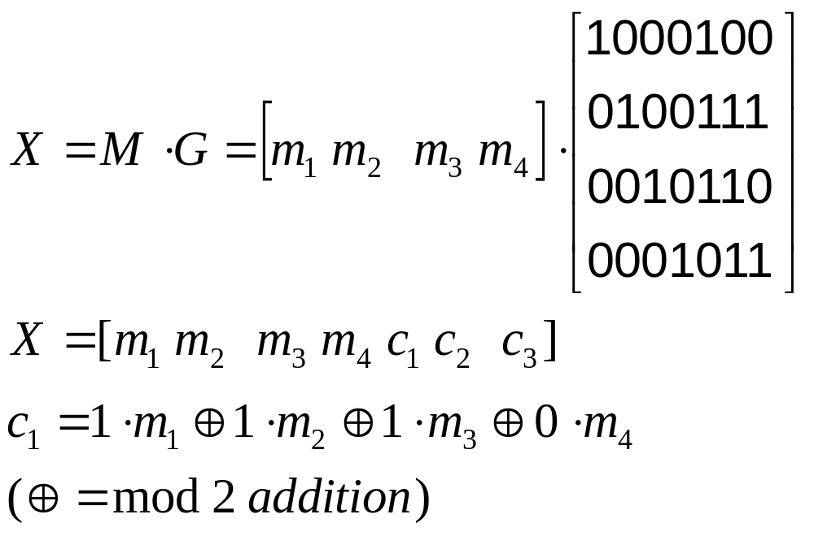
Exempel:
Antag att vi har ett block med 4
symboler M och en generatormatris G

Slide 31
Att skapa
generatormatrisen
Koderna i generatormatrisens P-del
skall väljas så att kodorden hamnar så
långt ifrån varandra som möjligt.
Om alla kodord har lika långt till
närmaste granne och hela hyperkuben
är utfylld så har vi en perfekt kod.

Slide 32
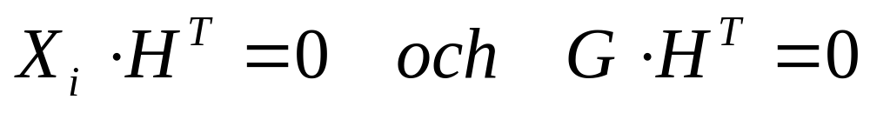
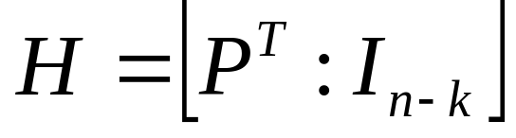
Avkodning
Antag att det finns en matris H sådan att
för varje kodord X
H är en (n-k x n)-matris och definieras
för systematiska koder av

Slide 33
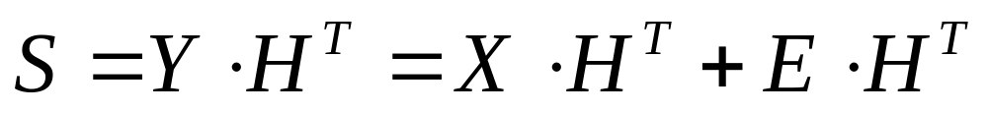
Avkodning
H består av transponatet av P och en
enhetsmatris I.
Låt nu det mottagna ordet Y bestå av
det utsända ordet X + ett felmönster E.
Man kan då bilda syndromet S
= 0 per definition

Slide 34
k bitar n bitar
Störningar
n bitar k bitar
Kanal-
kodare
Modu-
lator
Kanal
De-Modu-
lator
Kanal-
avkodare
M G X=M*G
Y S=Y*H^{T} X

Slide 35
Syndromet
Syndromet S är en vektor av formatet
1 x (n-k)
S beror endast av felmönstret E
Om S=0 är ordet korrekt översänt
Om S≠0 har ett fel uppstått och man
kan då ersätta det mottagna ordet med
det ord som är mest troligt
Det finns 2^{n-k} – 1 varianter av S≠0

Slide 36
Syndromavkodning
Strategin för avkodning är alltså följande
Beräkna syndromet S=Y•H^{T}
Använd en tabell över möjliga värden
på S för att bestämma om blocket är
korrekt överfört eller felaktigt samt
eventuellt hitta vilket det utsända
ordet var

Slide 37
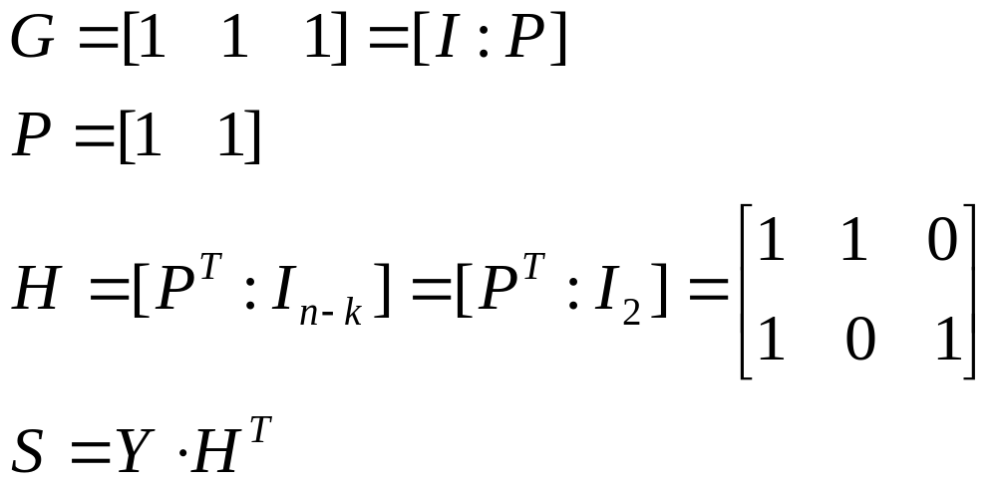
Exempel upprepningskod
Sök paritetsmatrisen P för en (3,1)-
upprepningskod ( n=3, k=1 )

Slide 38
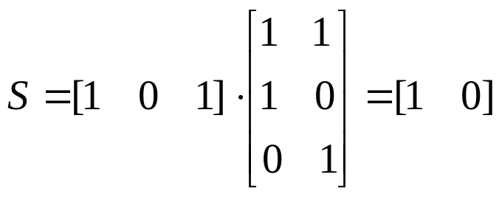
Exempel upprepningskod
Exempel Mottaget ord Y=101
Y | S | E | Y+E
000 | 00 | 000 | 000
001 | 01 | 001 | 000
010 | 10 | 010 | 000
011 | 11 | 100 | 111
100 | 11 | 100 | 000
101 | 10 | 010 | 111
110 | 01 | 001 | 111
111 | 00 | 000 | 111
Hard decision decoding.
Obs ej 100% säkert
att avkodningen är felfri!

Slide 39
Hammingkoder
Hammingkoder är perfekta enkelrättande
och dubbel-felupptäckande koder med d_{min} =3
(n,k)=(2^{m}-1,2^{m}-1-m) där m heltal > 1
n k
3 1
7 4
15 11
31 26
63 57
.. ..

Slide 40
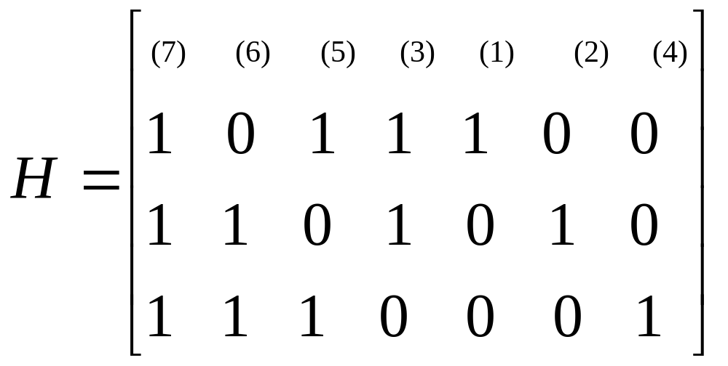
Hammingkod (7,4)-kod avkodning
Skriv talen 1 till 7 i binär form och låt
kodorden bilda kolumner i H-matrisen.
Se till att en enhetsmatris ligger sist i H-matrisen

Slide 41
Hammingkod (7,4)-kod avkodning
Generatormatrisen bildas
G
=
[
I
:
P
]
⎡
1
0
0
0
1
1
1
⎤
⎢
⎥
0
1
0
0
0
1
1
G
=
⎢
⎥
⎢
0
0
1
0
1
0
1
⎥
⎢
⎥
⎣
0
0
0
1
1
1
1
⎦

Slide 42
Övningsexempel block.1
Du önskar konstruera en (8,4)-paritetskod
med jämn paritet (jfr slide 20)
Hur ser generatorpolynomet ut?
Hur ser G ut om Du vill ha en systematisk kod
Vilket är minsta Hammingavståndet mellan kodorden

Slide 43
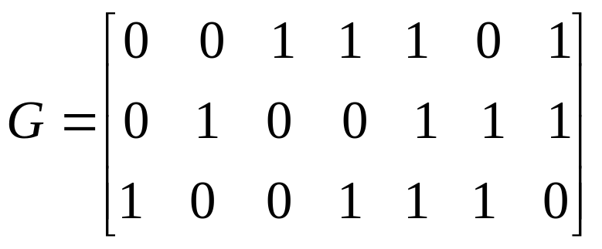
Övningsexempel block.2
Generatormatrisen för en linjär binär
felkorrigerande kod ges av
Uttryck G på systematisk form
Beräkna d_{min}
Bestäm H-matrisen
Konstruera syndromtabellen

Slide 44

R_{C} = (k/n) = code rate ≤ 1
Vad är detta ??
skiftregister
k=1
D⁰ | D¹ | D²
1+D²
n=2
1+D+D²
Code rate ?

Slide 45
Faltningskoder (Convolution Codes )
1 0 1
0 | 0 | 0
0
0
upper
n=2
lower
1 0 1
1 | 0 | 0
1
1
n=2

Slide 46
1 0 1
0
1
0
0
1
n=2
1 0 1
1
0
1
0
0
n=2

Slide 47
Faltningskodare
R = 1/2
IN UT
101 0 1 0 0
0 1 1 0
MATLAB:
IN=[1 0 1]; %IN-data
upper=mod(conv(IN,[1 0 1]),2); %Övre utgång
lower=mod(conv(IN,[1 1 1]),2); %Nedre utgång
%Antag nollställt register vid start:
upper=[0 upper];
lower=[0 lower];
Out=[upper;lower]
ger:
0 1 0 0 0 1
0 1 1 0 1 1

Slide 48
Kodaren kan beskrivas så här:
0/00
0/00
1/11
In/Ut
0/11
s₀
s₁
0/01
s₂
s_{i} =Tillstånd
(State)
1/00
1/10
s₃
1/10
1/01

Slide 49
0/00
s₀
s₁
s₂
s₃
s₀
s₁
s₂
s₃
0/11
1/11
s₀
s₁
0/01
s₂
1/00
1/10
s₃
1/10
1/01

Slide 50
s₀
s₁
s₂
s₃
s₀
s₁
s₂
s₃
Vid avkodning utnyttjas det faktum att
vissa övergångar inte är möjliga, t.ex
s₀ →s₁ , s₁ → s₁ etc. En störning på
kanalen kan dock åstadkomma en
”otillåten” övergång. Avkodningen
bygger på sannolikhetsberäkningar.
En optimal algoritm: Viterbi
s₀
s₁
s₂
s₃
s₀
s₁
s₂
s₃

Slide 51
VITERBI-avkodningen är speciellt bra
när störningarna är av brustyp (AWGN),
dvs slumpmässiga.
När störningarna är av ”burst”-typ, dvs ett
antal bitar i följd är förstörda är en block-
kodare att föredra. En känd sådan är
REED-SALOMON, tex (204,188) som
klarar att korrigera max (204-188)/2 = 8 bytes,
dvs 64 bitar.OBS att Reed Salomon koden arbetar
med 1 Byte ( 8 bit ) som symbol

Slide 52
Ex. marksänd digital-TV:
Reed-Salomon
och
Interleaving
Viterbi-
avkodning
BER=
2*10⁻⁴
BER=
10⁻¹¹
BER=
10⁻²

Slide 53
Ex. Digital Satellit-TV:
Reed-
Salomon
Inter-
leaving
Viterbi-
kodning
QPSK
R=188/204 R=1 R=3/4
38 Mbit/s 41.25 Mbit/s 55 Mbit/s
Hur många symboler/s lämnar QPSK-modulatorn?

Slide 54

Interleaving
Musse
Pigg
Mu*se
P*gg
Musse Pigg
Mpuisgsge
Musse Pigg
Musse Pigg
Mu**e Pigg

Slide 55
Ex. Talöverföring via geostationära satelliter:
BER = 10⁻⁵ Faltningskod R=1/2
Ex. Rymdsond
BER 10⁻⁶ E_{b} / N₀ = 2.5 dB
(255,223) Reed Salomon + Interleaving +
Faltningskod R=1/2.

